Slide 1
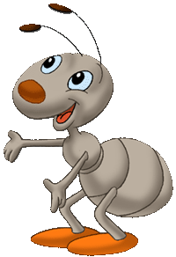
Тема:
Что вокруг нас может быть опасным?
Prezentacii.com

Slide 2

З а д а н и е:
Р а с п р е д е л и по г р у п п а м
ПОВТОРЕНИЕ

Slide 3
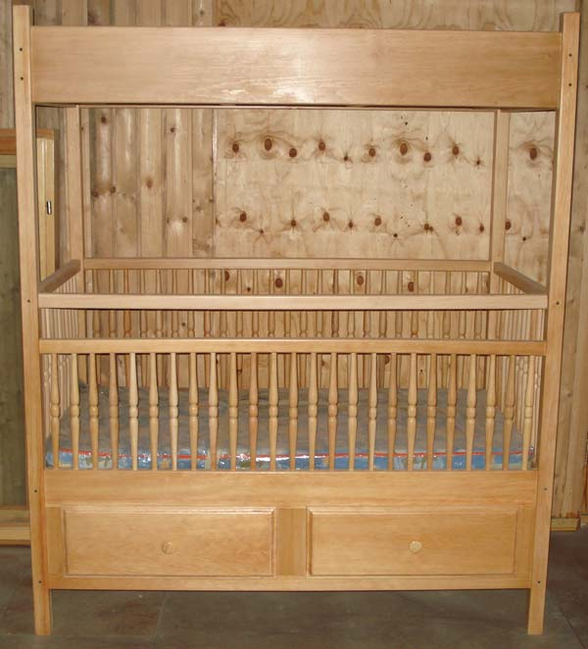
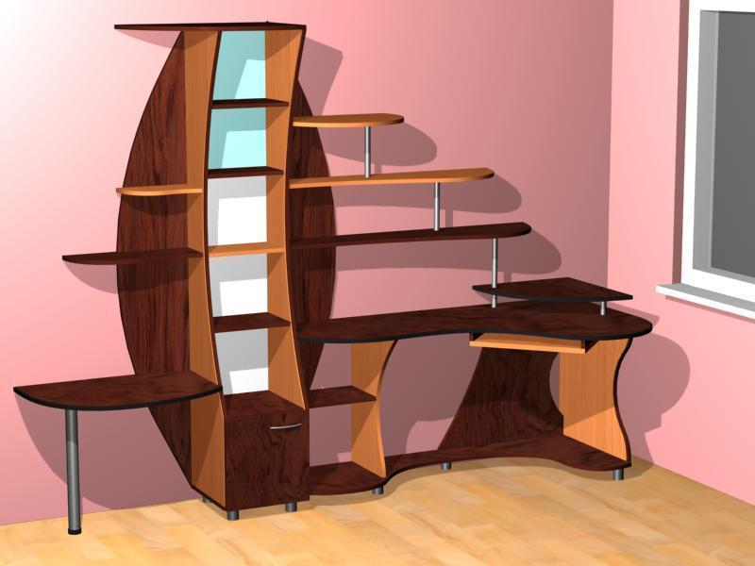
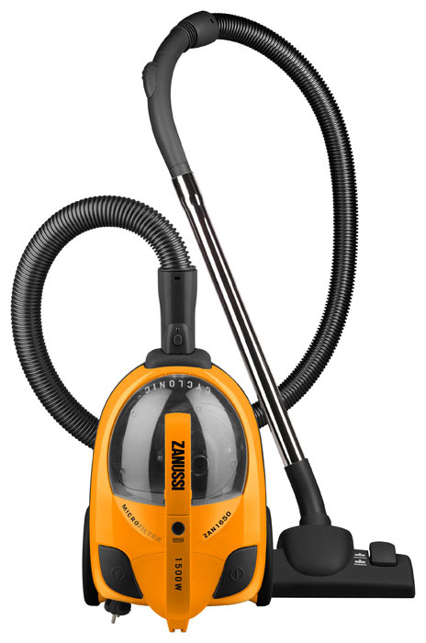
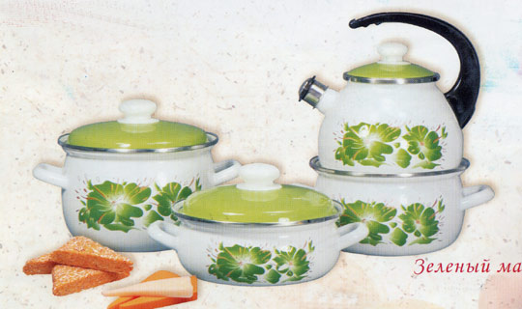
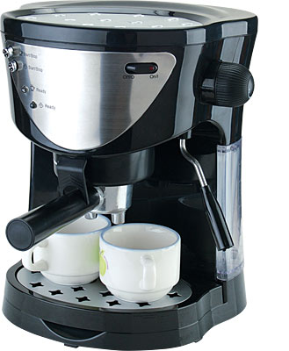
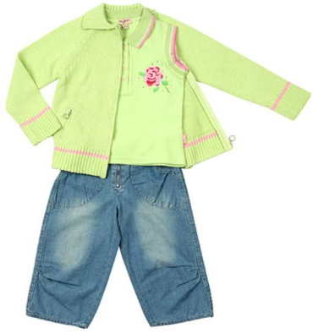
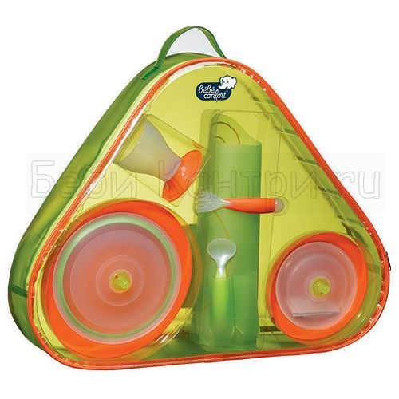
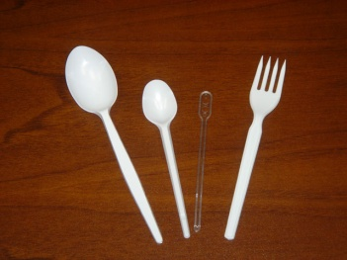
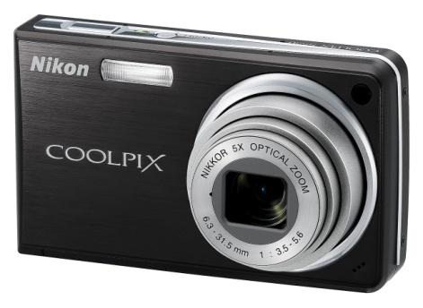
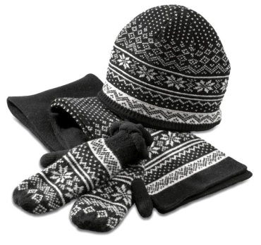
Посуда
Бытовая техника
Одежда
Мебель

Slide 4
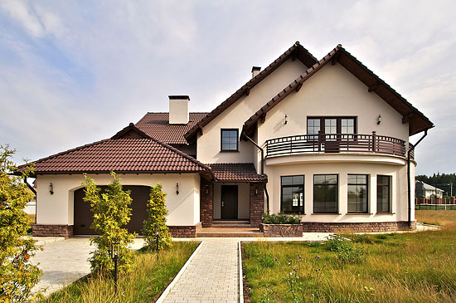
Стоит бычище,
Проклеваны бочища.

Slide 5
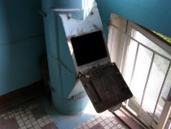
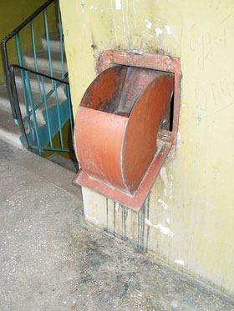
Дом устроен очень сложно
Мусоропровод

Slide 6
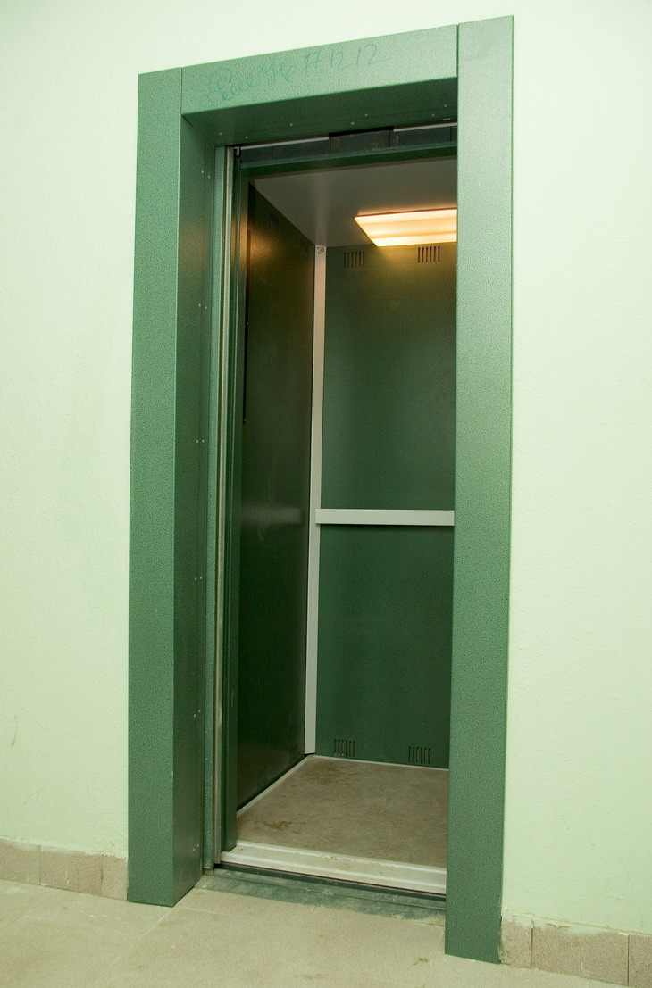
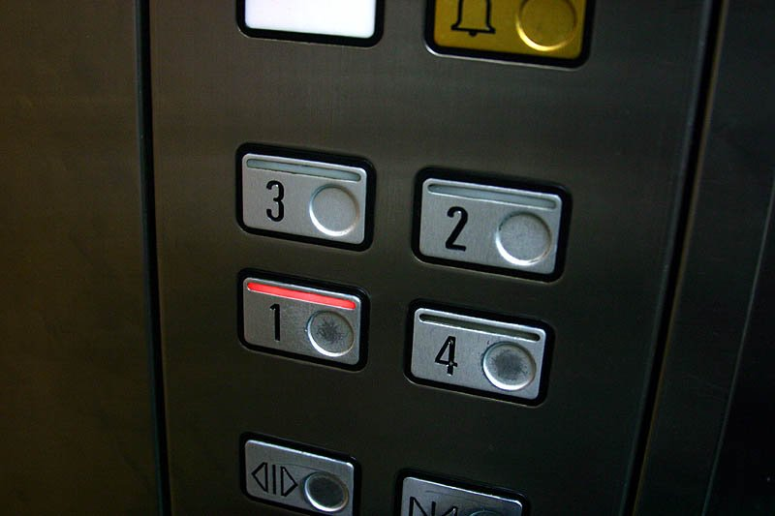
ЛИФТ

Slide 7
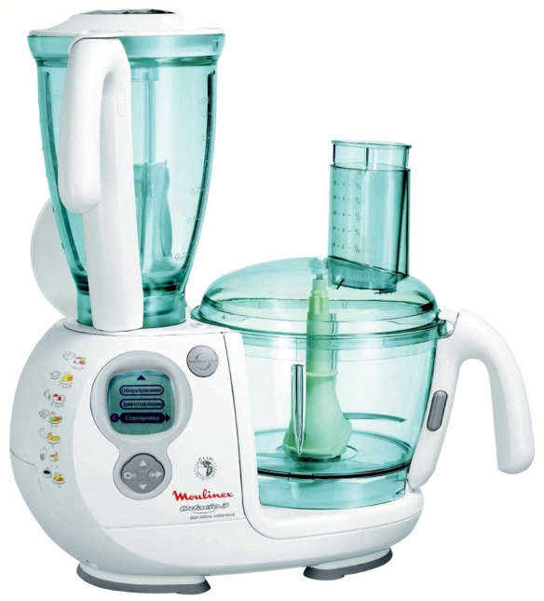
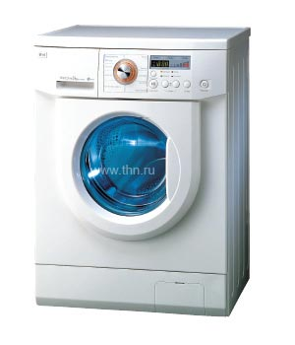
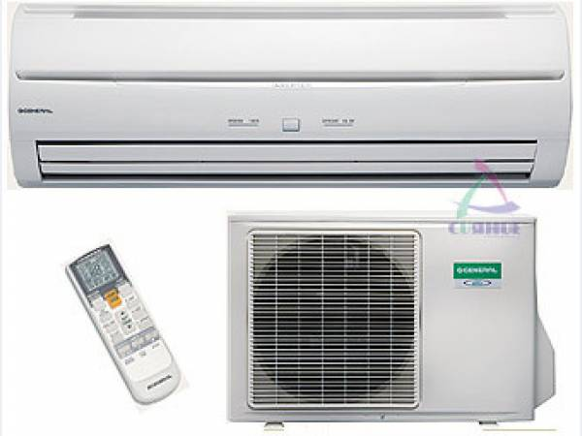
БЫТОВАЯ ТЕХНИКА

Slide 8
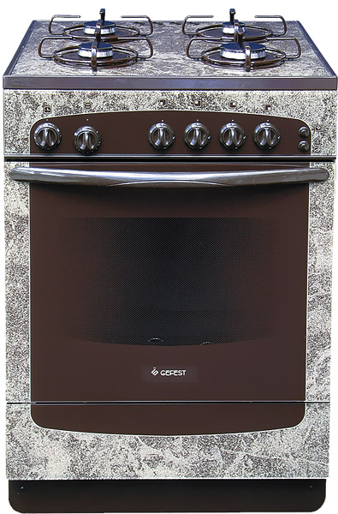
Четыре синих солнца,
У бабушки на кухне,
Четыре синих солнца
Горели и потухли.
Поспели щи, шипят
блины,
До завтра солнца не
нужны.
ГАЗОВАЯ ПЛИТА

Slide 9
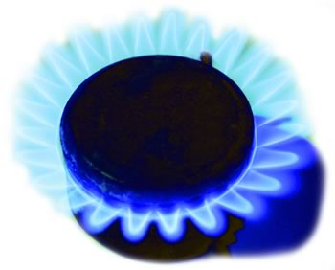
С газом не шути.
Газ нельзя увидеть, он имеет запах.
Если почувствовали запах газа- нельзя зажигать огонь и включать электроприборы.
Нужно позвонить в газовую службу по телефону
04

Slide 10
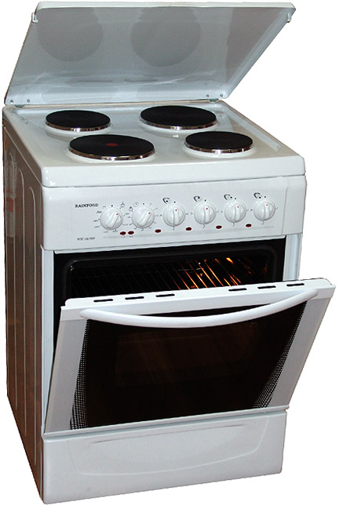
Электрическая плита
Не т открытого огня
Не любит соседства
с водой.
Не крутить ручки, не трогать мокрыми руками

Slide 11
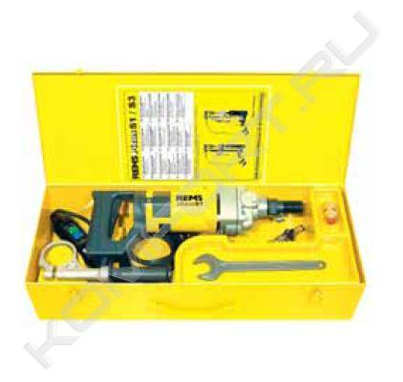
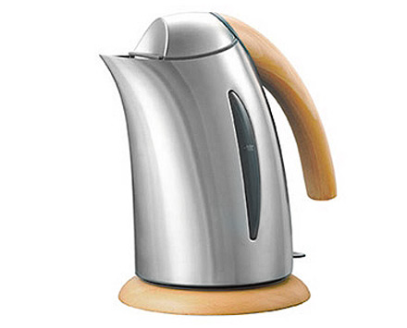
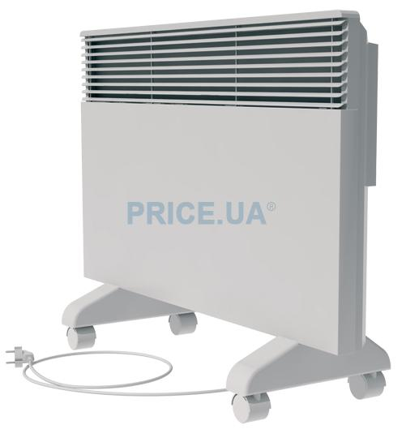
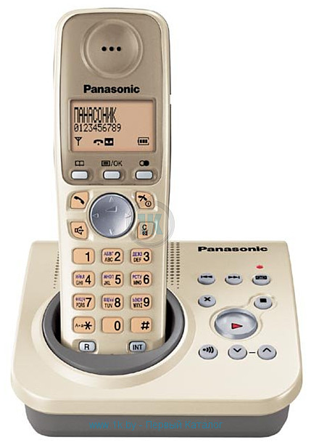
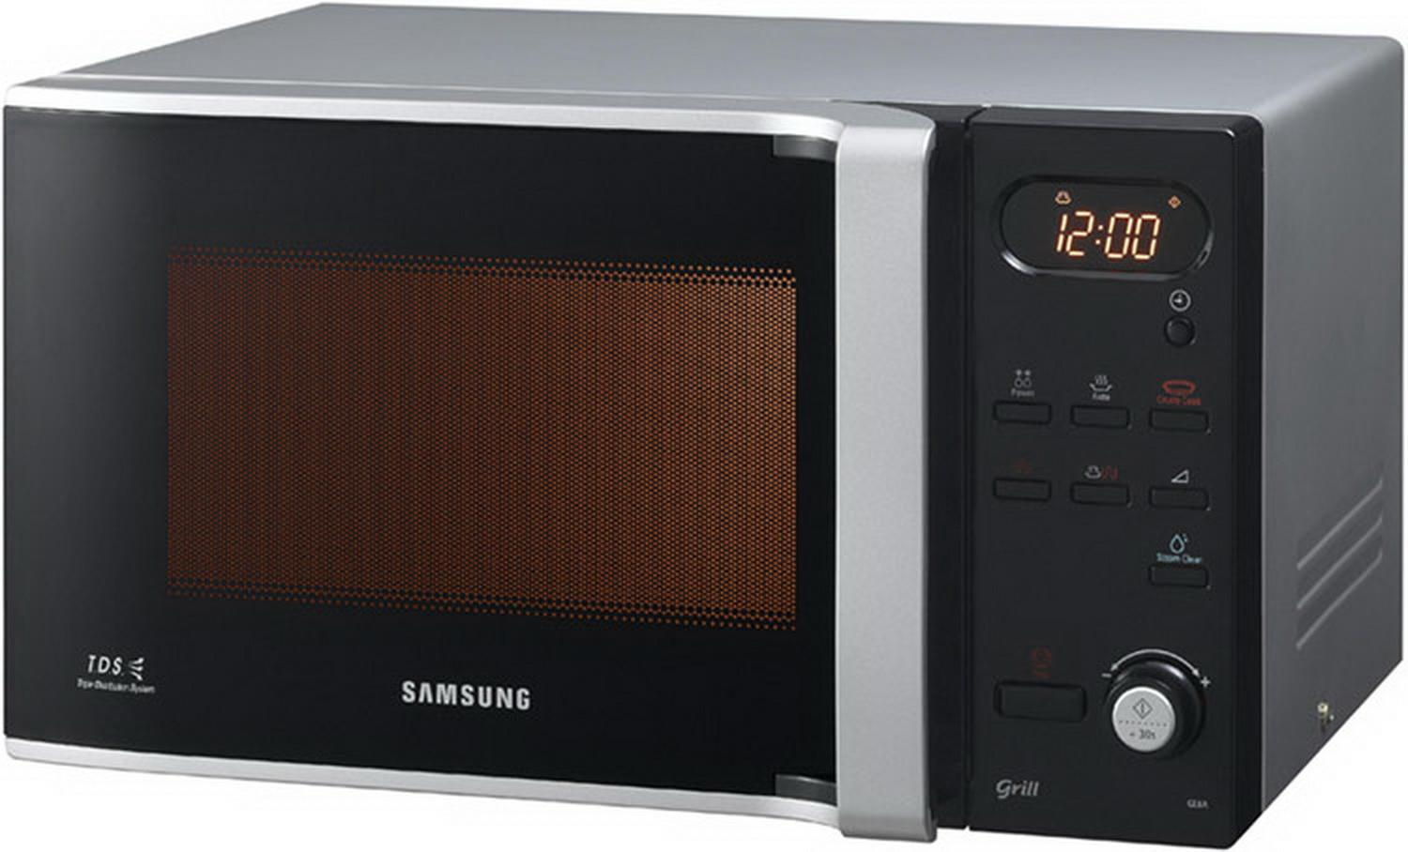
Электроприборы

Slide 12
Причины пожара
Нельзя самому чинить электроприборы.
При неосторожном обращении со спичками можно получить ожог.
При неосторожном обращении с чайником с кипящей водой можно получить ожог.

Slide 13
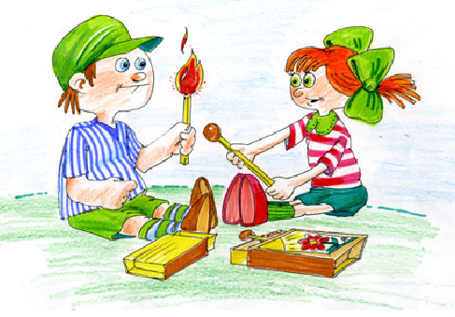
Спички детям не игрушка

Slide 14

Знаете ли вы номер телефона, по которому нужно звонить во время пожара?

Slide 15
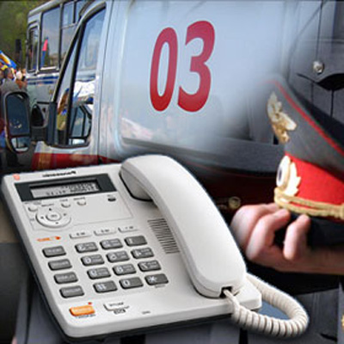
Какой номер телефона нужно знать, чтобы вам оказали помощь?

Slide 16
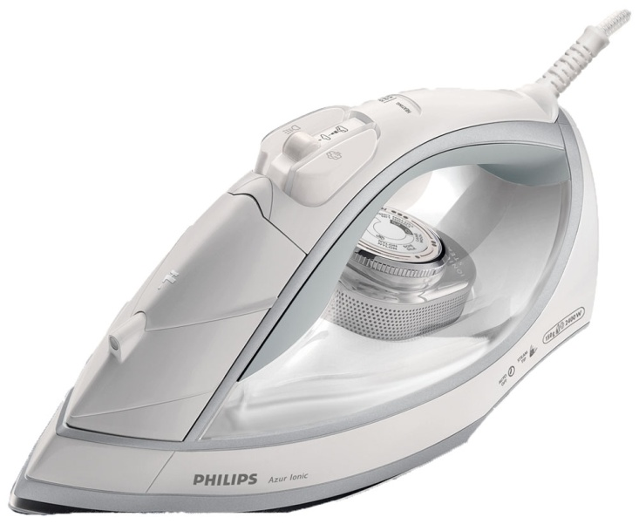
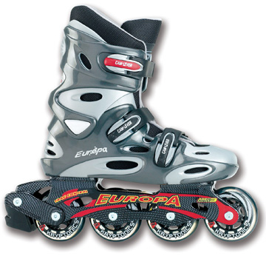
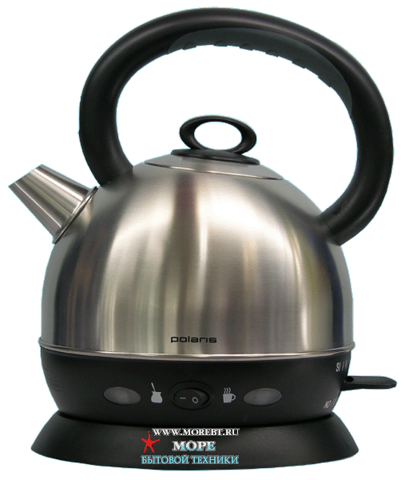
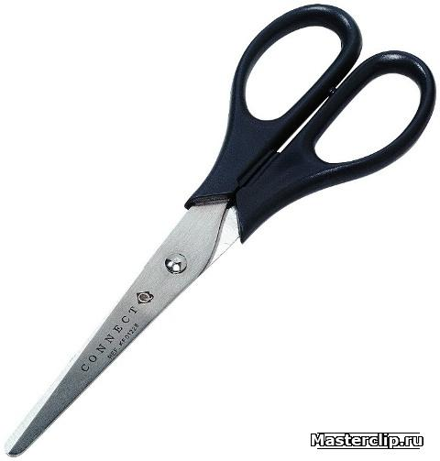
Какую опасность при неосторожном обращении несут эти предметы?

Slide 17
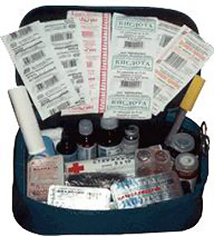
Какую опасность несет данный предмет?

Slide 18
Вывод
Даже самые обычные вещи могут оказаться опасными, если с ними неосторожно или неправильно обращаться.

